Slide 1



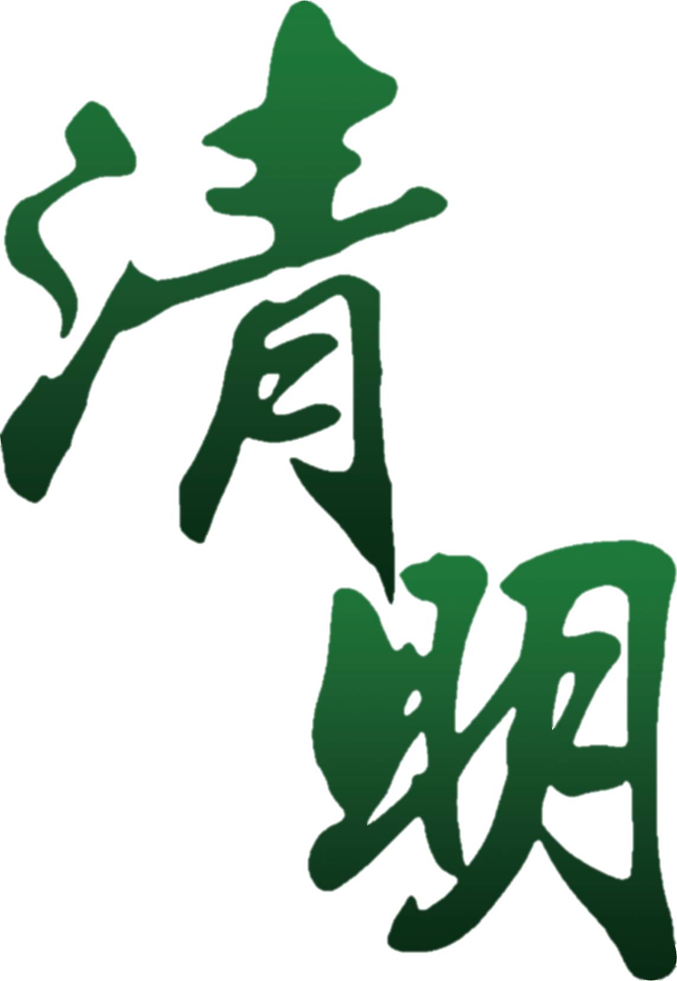
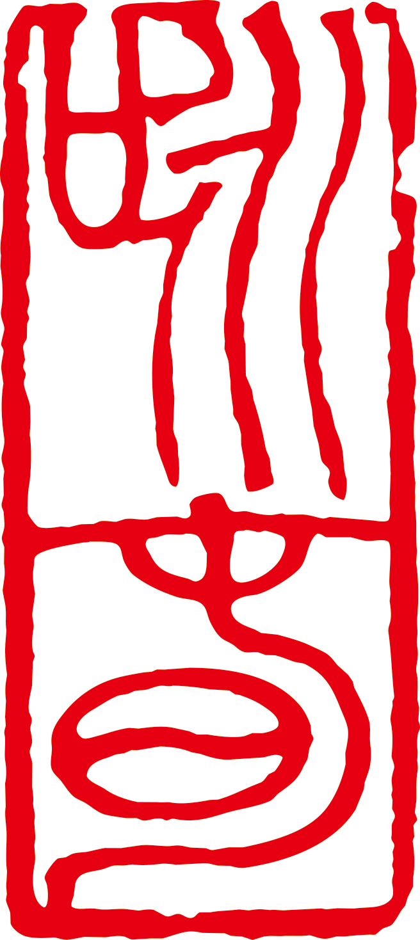

牧童遥指杏花村
借问酒家何处有
路上行人欲断魂
清明时节雨纷纷

Slide 2

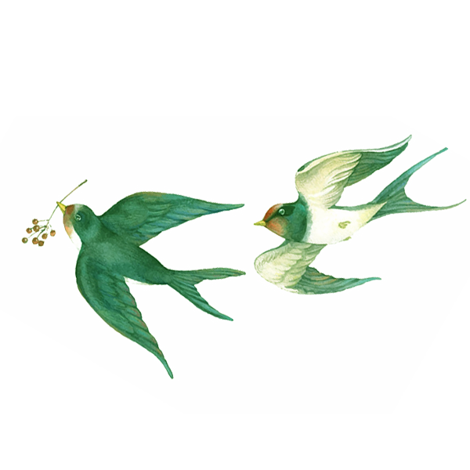
清明节的由来
清明节的民俗
清明节的食物
清明节的诗歌

Slide 3
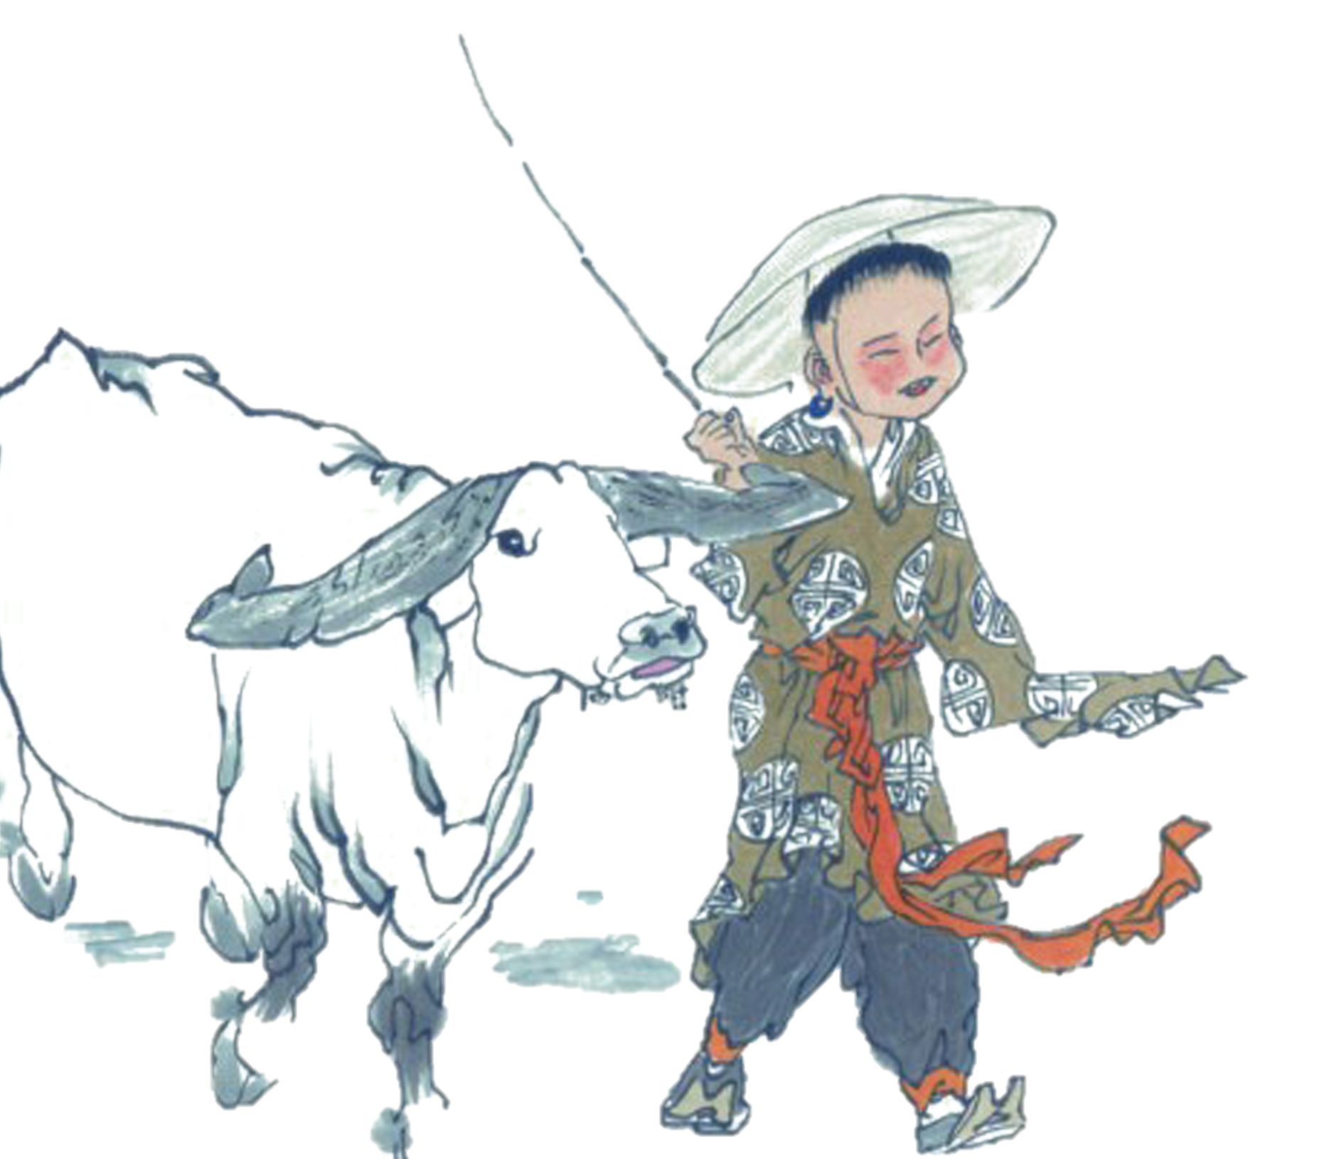
清明节的由来

Slide 4

在此录入您的描述说明。在此录入上述图表的综合描述说明，在此录入上述图表的综合描述说明，在此录入上述图表的综合描述说明，在此录入.
在此录入您的描述说明。在此录入上述图表的综合描述说明，在此录入上述图表的综合描述说明，在此录入上述图表的综合描述说明，在此录入.
在此录入您的描述说明。在此录入上述图表的综合描述说明，在此录入上述图表的综合描述说明，在此录入上述图表的综合描述说明，在此录入.
添加标题

Slide 5
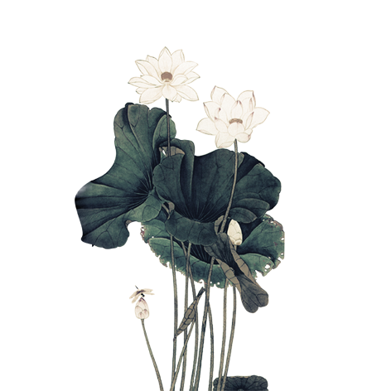
添加标题
在此录入您的描述说明。在此录入上述图表的综合描述说明，在此录入上述图表的综合描述说明，在此录入上述图表的综合描述说明，在此录入.
在此录入您的描述说明。在此录入上述图表的综合描述说明，在此录入上述图表的综合描述说明，在此录入上述图表的综合描述说明，在此录入.

Slide 6
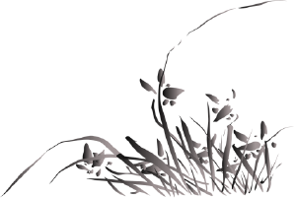

在此录入您的描述说明。在此录入上述图表的综合描述说明，在此录入上述图表的综合描述说明，在此录入上述图表的综合描述说明，在此录入.
在此录入您的描述说明。在此录入上述图表的综合描述说明，在此录入上述图表的综合描述说明，在此录入上述图表的综合描述说明，在此录入.
在此录入您的描述说明。在此录入上述图表的综合描述说明，在此录入上述图表的综合描述说明，在此录入上述图表的综合描述说明，在此录入.

Slide 7
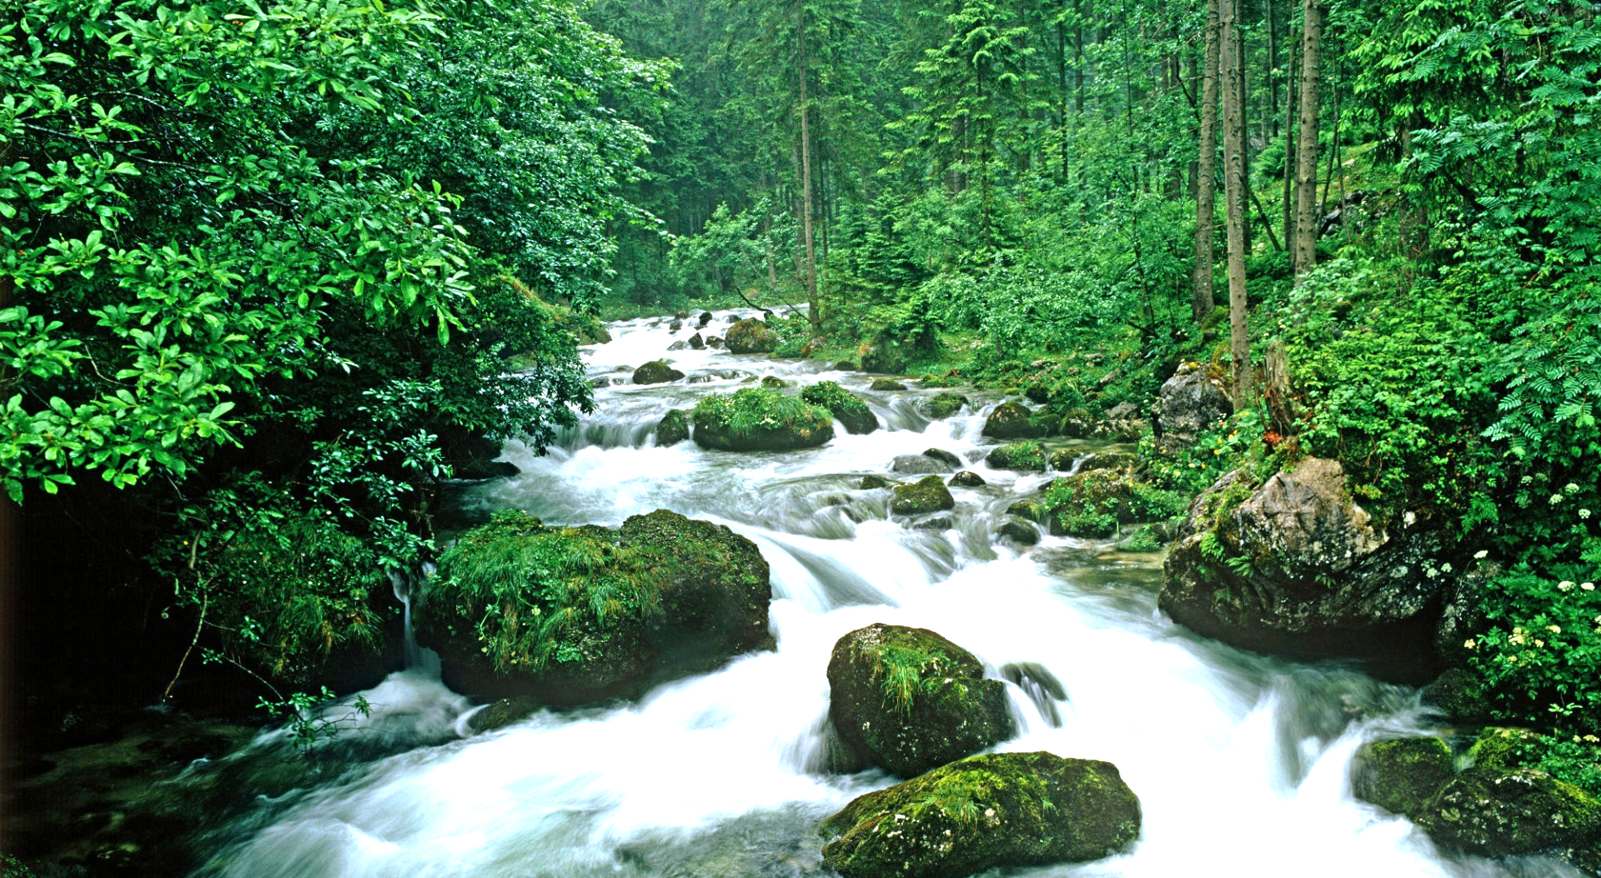
在此录入您的描述说明。在此录入上述图表的综合描述说明，在此录入上述图表的综合描述说明。
在此录入您的描述说明。在此录入上述图表的综合描述说明，在此录入上述图表的综合描述说明。
在此录入您的描述说明。在此录入上述图表的综合描述说明，在此录入上述图表的综合描述说明。

Slide 8
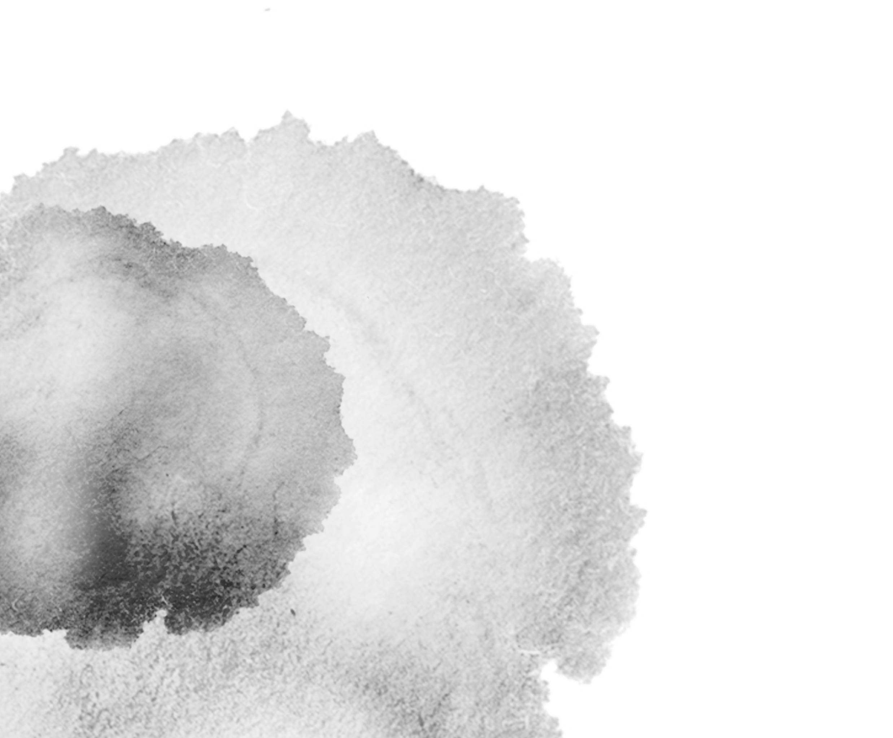
在此录入您的描述说明。在此录入上述图表的综合描述说明，在此录入上述图表的综合描述说明。
牧童遥指杏花村
借问酒家何处有
路上行人欲断魂
清明时节雨纷纷
在此录入您的描述说明。在此录入上述图表的综合描述说明，在此录入上述图表的综合描述说明。
在此录入您的描述说明。在此录入上述图表的综合描述说明，在此录入上述图表的综合描述说明。

Slide 9
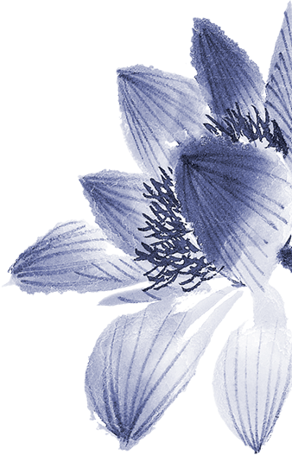
添加标题
在此录入您的描述说明。在此录入上述图表的综合描述说明，在此录入上述图表的综合描述说明，在此录入上述图表的综合描述说明，在此录入.
在此录入您的描述说明。在此录入上述图表的综合描述说明，在此录入上述图表的综合描述说明，在此录入上述图表的综合描述说明，在此录入.

Slide 10
清明节的民俗

Slide 11
清明节又叫踏青节，在仲春与暮春之交，也就是冬至后的第108天。是中国传统节日，也是最重要的祭祀节日之一，是祭祖和扫墓的日子。中华民族传统的清明节大约始于周代，距今已有二千五百多年的历史。
清明时节雨纷纷

Slide 12
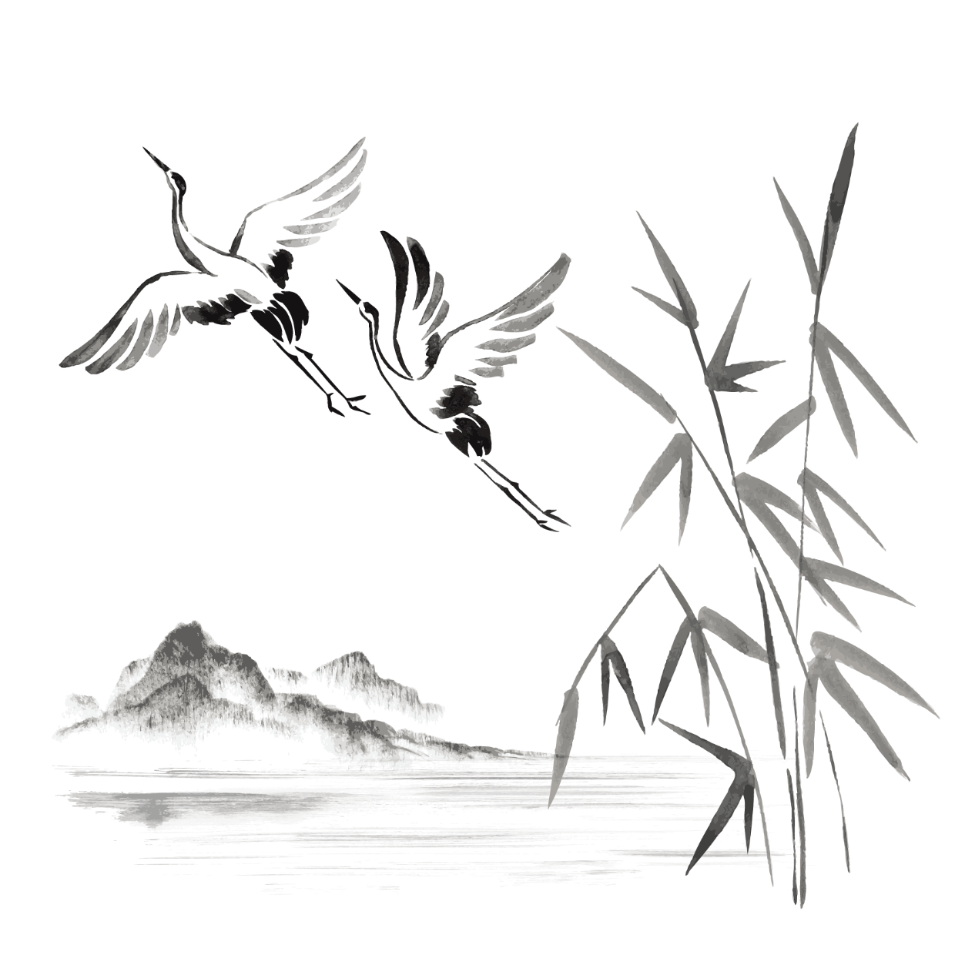
添加标题
在此录入您的描述说明。在此录入上述图表的综合描述说明，在此录入上述图表的综合描述说明，在此录入上述图表的综合描述说明，在此录入.
在此录入您的描述说明。在此录入上述图表的综合描述说明，在此录入上述图表的综合描述说明，在此录入上述图表的综合描述说明，在此录入.

Slide 13
清明节又叫踏青节，在仲春与暮春之交，也就是冬至后的第108天。是中国传统节日，也是最重要的祭祀节日之一，是祭祖和扫墓的日子。中华民族传统的清明节大约始于周代，距今已有二千五百多年的历史。

Slide 14
清明节又叫踏青节，在仲春与暮春之交，也就是冬至后的第108天。是中国传统节日，也是最重要的祭祀节日之一，是祭祖和扫墓的日子。中华民族传统的清明节大约始于周代，距今已有二千五百多年的历史。

Slide 15
清明节又叫踏青节，在仲春与暮春之交，也就是冬至后的第108天。是中国传统节日，也是最重要的祭祀节日之一，是祭祖和扫墓的日子。中华民族传统的清明节大约始于周代，距今已有二千五百多年的历史。
清明节又叫踏青节，在仲春与暮春之交，也就是冬至后的第108天。是中国传统节日，也是最重要的祭祀节日之一，是祭祖和扫墓的日子。中华民族传统的清明节大约始于周代，距今已有二千五百多年的历史。
添加标题

Slide 16
清明节的食物

Slide 17
在此录入您的描述说明。在此录入上述图表的综合描述说明，在此录入上述图表的综合描述说明。
在此录入您的描述说明。在此录入上述图表的综合描述说明，在此录入上述图表的综合描述说明。

Slide 18

清明节又叫踏青节，在仲春与暮春之交，也就是冬至后的第108天。是中国传统节日，也是最重要的祭祀节日之一，是祭祖和扫墓的日子。中华民族传统的清明节大约始于周代，距今已有二千五百多年的历史。
清明节又叫踏青节，在仲春与暮春之交，也就是冬至后的第108天。是中国传统节日，也是最重要的祭祀节日之一，是祭祖和扫墓的日子。中华民族传统的清明节大约始于周代，距今已有二千五百多年的历史。
清明时节雨纷纷

Slide 19
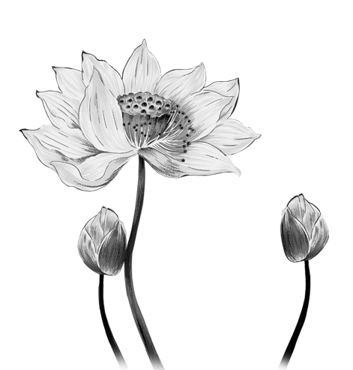
清明节又叫踏青节，在仲春与暮春之交，也就是冬至后的第108天。是中国传统节日，也是最重要的祭祀节日之一，是祭祖和扫墓的日子。中华民族传统的清明节大约始于周代，距今已有二千五百多年的历史。

Slide 20
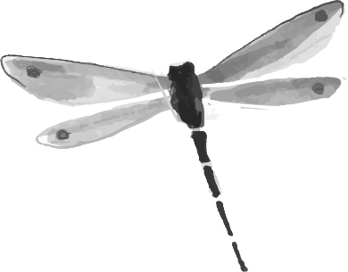
添加标题
在此录入您的描述说明。在此录入上述图表的综合描述说明，在此录入上述图表的综合描述说明，在此录入上述图表的综合描述说明，在此录入.
添加标题
在此录入您的描述说明。在此录入上述图表的综合描述说明，在此录入上述图表的综合描述说明，在此录入上述图表的综合描述说明，在此录入.
添加标题
在此录入您的描述说明。在此录入上述图表的综合描述说明，在此录入上述图表的综合描述说明，在此录入上述图表的综合描述说明，在此录入.

Slide 21
清明节的诗歌

Slide 22
清明节又叫踏青节，在仲春与暮春之交，也就是冬至后的第108天。是中国传统节日，也是最重要的祭祀节日之一，是祭祖和扫墓的日子。中华民族传统的清明节大约始于周代，距今已有二千五百多年的历史。

Slide 23
在此录入您的描述说明。在此录入上述图表的综合描述说明，在此录入上述图表的综合描述说明，在此录入上述图表的综合描述说明，在此录入.
在此录入您的描述说明。在此录入上述图表的综合描述说明，在此录入上述图表的综合描述说明，在此录入上述图表的综合描述说明，在此录入.

Slide 24
清明节又叫踏青节，在仲春与暮春之交，也就是冬至后的第108天。是中国传统节日，也是最重要的祭祀节日之一，是祭祖和扫墓的日子。中华民族传统的清明节大约始于周代，距今已有二千五百多年的历史。
添加标题
清明节又叫踏青节，在仲春与暮春之交，也就是冬至后的第108天。是中国传统节日，也是最重要的祭祀节日之一，是祭祖和扫墓的日子。中华民族传统的清明节大约始于周代，距今已有二千五百多年的历史。
添加标题

Slide 25
感 谢 观 看

